Slide 1

خانه متلب
Matlabhome.ir
09190090258
Matlab_net@yahoo.com

Slide 2
هرگونه انتشار یا باز تولید این محصول از نظر شرعی و قانونی صحیح نمیباشد و خانه متلب علاوه بر راضی نبودن از نظر حق الناس با خاطیان از طریق مجاری قانونی بشدت برخورد خواهد کرد.

Slide 3
برای انجام پروژه های
تحقیقاتی
با ما تماس بگیرید

Slide 4
انجام پروژه
+فیلم آموزشی
+آموزش حضوری

Slide 5
تدریس خصوصی
دوره های آموزشی
هر آن چه که شما بخواهید

Slide 6
بهینه سازی
داده کاوی
منطق فازی
شبکه های عصبی
و...

Slide 7
مهندسی صنایع
مالی، مدیریت
برق، کامپیوتر و هوش مصنوعی
عمران، مکانیک
و...

Slide 8
الگوریتم ژنتیک
Genetic Algorithm
GA
مدرس : شهاب پورصفری

Slide 9
پيشينه
الگوریتم‌های ژنتیک از اصول انتخاب طبیعی داروین برای یافتن فرمول بهینه جهت پیش‌بینی یا تطبیق الگو استفاده می‌کنند.

Slide 11
الگوریتم ژنتیک معروف ترین و پر کار بردترین تکنیک جستجو فراابتکاری برای یافتن راه‌حل تقریبی برای بهینه‌سازی و مسائل جستجو است. الگوریتم ژنتیک نوع خاصی از الگوریتم‌های تکامل است که از تکنیک‌های زیست‌شناسی فرگشتی مانند وراثت و جهش استفاده می‌کند. این الگوریتم برای اولین بار توسط جان هلند در سال 1970 معرفی شد.

Slide 12
الگوریتم ژنتیک به صورت ذاتی جز الگوریتم های گسسته و باینری میباشد.
ولی ساختارش به شکلی میباشد که میتواند مسائل پیوسته را نیز حل کند از این رو پر اپشن ترین الگوریتم فراابتکاری است و به همین علت پر کاربردترین الگوریتم میباشد.

Slide 13
ساختار الگوریتم

Slide 14
تعریف دیتای اولیه
باتوجه به ماهیت هر مساله این قسمت در ابتدای الگوریتم تعریف میشود

Slide 15
تعریف پارامتر های الگوریتم
npop=10; % number of population
pc=0.8; % percent of crossover
pm=0.2; % percent of mutation
maxiter=100; % number of Iteration

Slide 16
تولید جمعیت اولیه تصادفی
با توجه به ساختار هر مساله فرق میکند
به طور مثال برای مساله TSP
کروموزم
2 | 3 | 4 | 1 | 5
ژن
321 | Fitness

Slide 17
Pop1.x | 3 | 5 | 1 | 2 | 4
Pop2.x | 1 | 2 | 3 | 4 | 5
Pop3.x | 1 | 4 | 5 | 3 | 2
Pop4.x | 1 | 2 | 4 | 3 | 5
Pop5.x | 2 | 1 | 5 | 3 | 4
Pop6.x | 5 | 3 | 4 | 2 | 1
Pop7.x | 2 | 4 | 5 | 3 | 1
Pop8.x | 5 | 3 | 2 | 1 | 4
Pop9.x | 5 | 2 | 1 | 3 | 4
Pop10.x | 2 | 1 | 3 | 4 | 5
Pop1.fit | 238
Pop2.fit | 440
Pop3.fit | 428
Pop4.fit | 181
Pop5.fit | 159
Pop6.fit | 349
Pop7.fit | 580
Pop8.fit | 270
Pop9.fit | 393
Pop10.fit | 212
npop=10; % number of population

Slide 18
شروع حلقه اصلی

Slide 19
مثل همه الگوریتم های فرابتکاری باید جواب های اولیه تغییر کنند به شیوه ای که به سمت بهتر شدن میل داشته باشند. حال این که در این الگوریتم این روند به چه شکلی است در ادامه مشاهده خواهید کرد.

Slide 20
عملگر تقاطع CrossOver
ابتدا باید دو والد (جواب) را انتخاب کنیم.
شیوه انتخاب:
1- چرخه رولت
2- تورنومنت
3- تصادفی

Slide 21
1- چرخه رولت
ان که بهتر است شانس بیشتری برای انتخاب شدن دارد
1 | 2 | 3 | 4
0.1 | 0.2 | 0.3 | 0.4
1 | 0.9 | 0.7 | 0.4

Slide 22
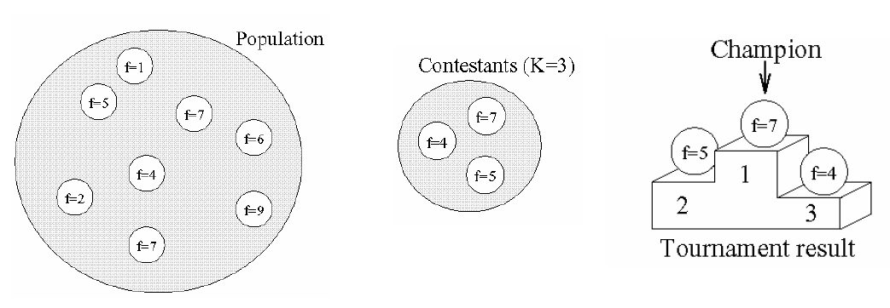
2- تورنومنت
3- تصادفی

Slide 23
والد1 | 3 | 5 | 1 | 2 | 4
والد2 | 1 | 2 | 4 | 3 | 5
دو والد مورد نظر انتخاب شده اند حال باید دو فرزند ( دو جواب جدید ) بر اساس این دو والد تولید کرد.
شیوه تولید:
1- تقاطع تک نقطه ای
2- تقاطع دو نقطه ای
3- تقاطع ماسک
4- تقاطع پیوسته ( یونیفرم – آریتماتیک)

Slide 24
تقاطع تک نقطه ای
والد1 | 3 | 5 | 1 | 2 | 4
والد2 | 1 | 2 | 4 | 3 | 5
فرزند1 | 3 | 5 | 4 | 3 | 5
فرزند2 | 1 | 2 | 1 | 2 | 4
فرزند1 | 1 | 2 | 4 | 3 | 5
فرزند2 | 3 | 5 | 1 | 2 | 4

Slide 25
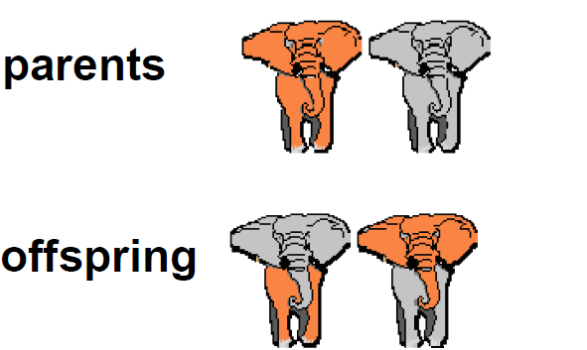

Slide 26
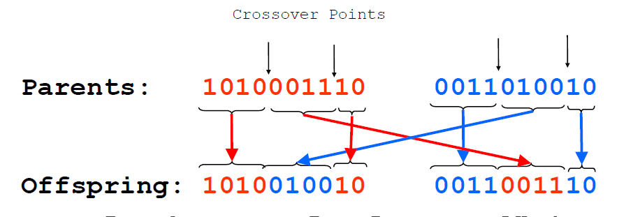
تقاطع دو نقطه ای

Slide 27
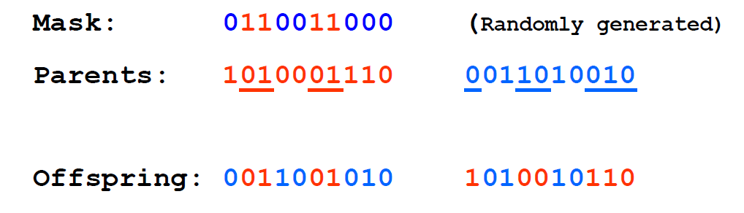
تقاطع ماسک

Slide 28
تقاطع پیوسته ( یونیفرم – آریتماتیک)
والد 1 | 0.8 | 0.3 | 0.6 | 0.7 | 0.9
والد2 | 1 | 0.6 | 0.2 | 0.2 | 0.3
R | 0.4 | 0.2 | 0.3 | 0.7 | 0.5
1-R | 0.6 | 0.8 | 0.7 | 0.3 | 0.5
فرزند 1 | 0.92 | 0.54 | 0.32 | 0.55 | 0.6
فرزند 2 | 0.88 | 0.36 | 0.48 | 0.35 | 0.6

Slide 29
چه تعداد فرزند تقاطعی تولید کنیم؟
pc=0.8; % percent of crossover
Nc=8;

Slide 30
عملگر جهش Mutation
ابتدا باید یک والد (جواب) را انتخاب کنیم.
شیوه انتخاب:
1- چرخه رولت
2- تورنومنت
3- تصادفی

Slide 31
والد1 | 3 | 5 | 1 | 2 | 4
یک والد مورد نظر انتخاب شده اند. بر اساس روش جهش تولید کرد.
شیوه تولید:
1- Swap
2- Reversion
3- uniform

Slide 32
Swap
والد | 3 | 5 | 1 | 2 | 4
فرزند | 3 | 2 | 1 | 5 | 4

Slide 33
Reversion
والد | 3 | 5 | 1 | 2 | 4 | 6
فرزند | 3 | 4 | 2 | 1 | 5 | 6

Slide 34
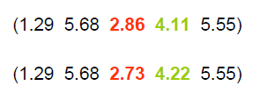
uniform

Slide 35
چه تعداد فرزند جهشی تولید کنیم؟
pm=0.2; % percent of mutation
Nm=2;

Slide 36
ادغام
Old Population
CrossPop
MutPop
New Population=

Slide 37
انتخاب
1- مرتب سازی از خوب به بد
2- انتخاب بهترین ها ( به تعداد مورد نیاز)

Slide 38
پایان یک دور از حلقه اصلی

Slide 39
تا زمان برقراری شرط توقف این روند را ادامه میدهیم
شرط های توقف
1- تعداد تکرار
2- زمان
3- عدم بهبود
4- همگرایی
maxiter=100; % number of Iteration

Slide 40
نمایش نتایج
با توجه به ماهیت هر مساله متفاوت خواهد بود

Slide 41
پایان

